Slide 1
Introducción a Business Intelligence

Slide 2
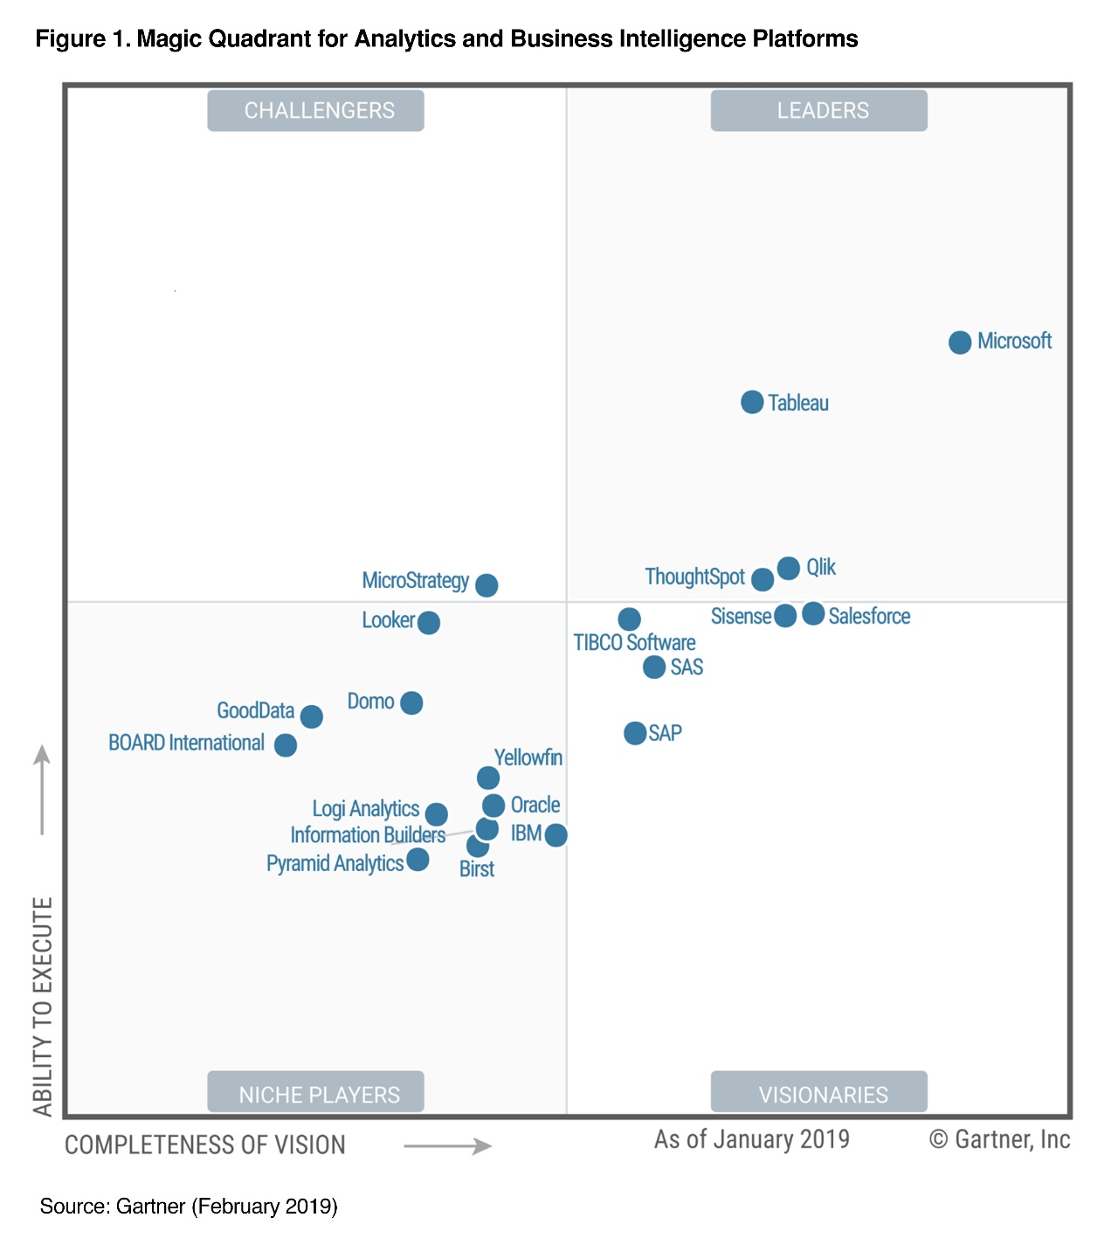
Uso de herramientas

Slide 3
Unidad 1 ¿Qué es Business Intelligence?
1.1 Introducción
1.2 ¿A qué empresas les interesa BI?
1.3 ¿Qué es Business Intelligence?
1.4 ¿Qué puede hacer Business Intelligence?
1.5 ¿Quién necesita soluciones Business Intelligence?
1.5.1 Obtención caótica de información
1.5.2 ¿Quién necesita analizar la información?
1.6 ¿Primeros pasos?
1.7 El futuro de Business Intelligence

Slide 4
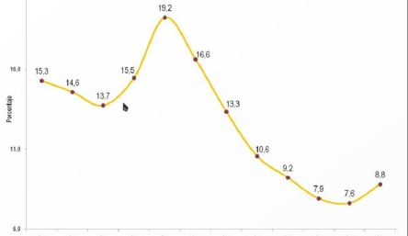
1.1 Introducción
Se denomina inteligencia empresarial, inteligencia de negocios o BI (del inglés business intelligence) al conjunto de estrategias y herramientas enfocadas a la administración y creación de conocimiento mediante el análisis de datos existentes en una organización o empresa.
USD$10.000
dato / número / cifra / valor
Las ventas del mes de mayo fueron de USD$10.000
Información
Las ventas del mes de mayo fueron de USD$10 000. Mayo es el mes más bajo en ventas
Conocimiento

Slide 5
1.1 Introducción
Conocimiento
Reportabilidad, gestión
Registro de datos en sistemas transaccionales
KPI’s, tableros de comandos, Balanced scorecard
Reportes de gestión, gráficos, agrupación de datos por procesos, etc.
ERP, Mantenimiento, GIS, Dispatch, Operaciones, RRHH, I+D, Proyectos, etc.

Slide 6
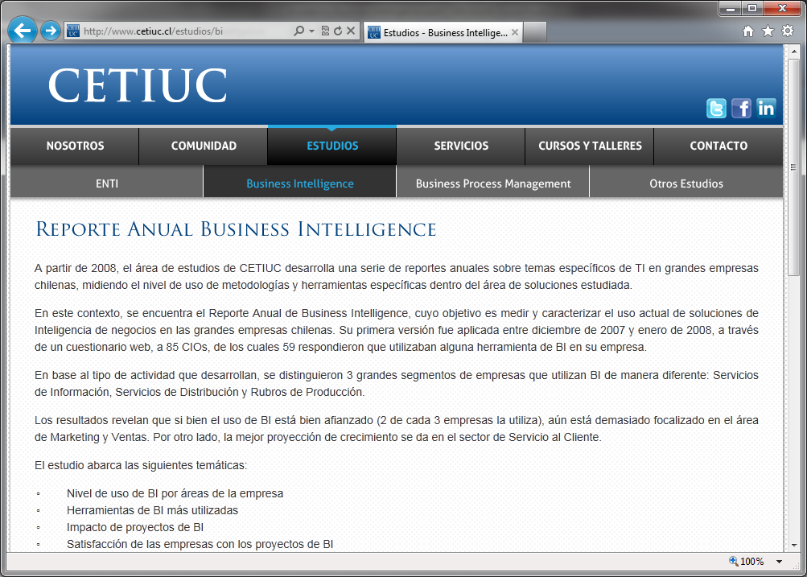
1.2 ¿A qué empresas les interesa BI?
Estudio “Reporte Anual de Business Intelligence” Centro de Estudios de Tecnologías de la Información

Slide 7
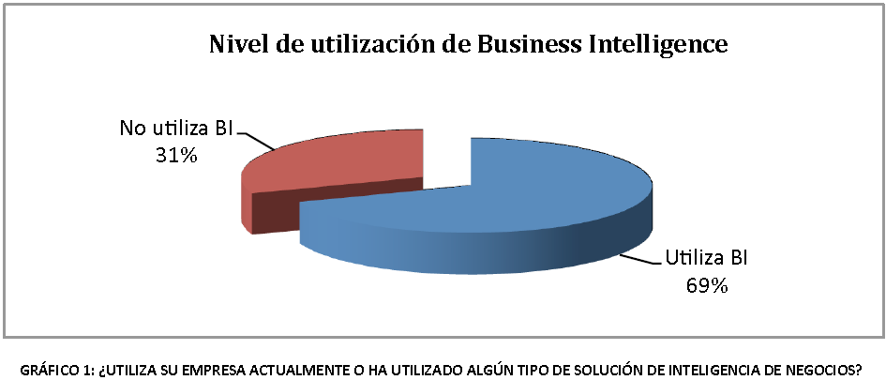
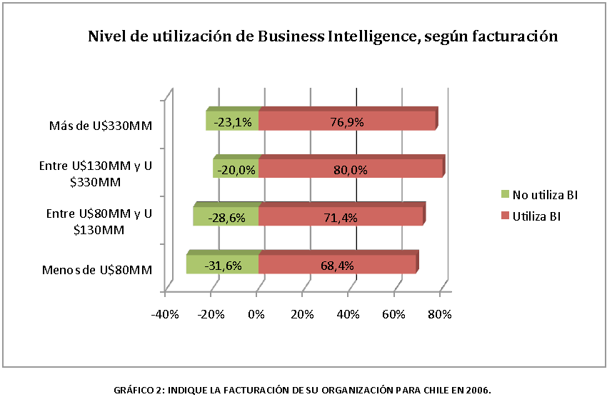
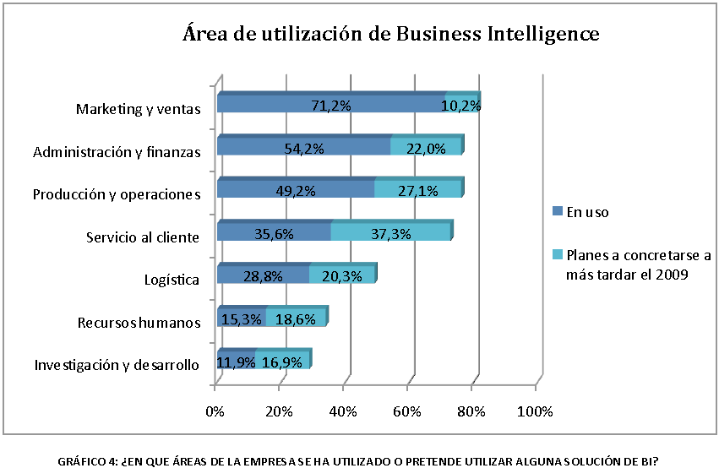
1.2 ¿A qué empresas les interesa BI?

Slide 8
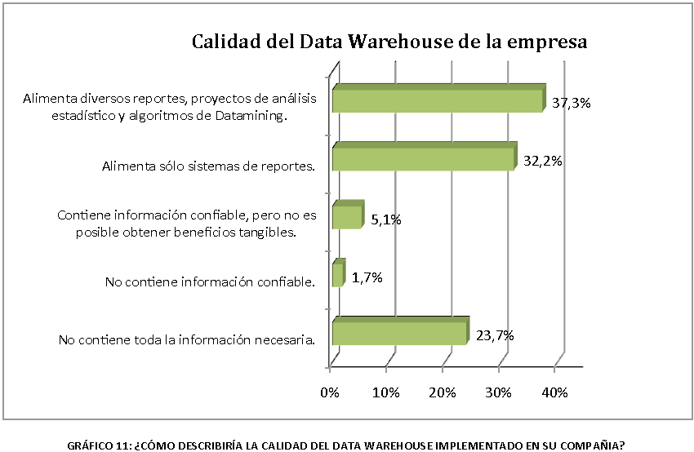
1.2 ¿A qué empresas les interesa BI?

Slide 9
1.3 ¿Qué es Business Intelligence?
Es una disciplina que, junto con sus correspondientes herramientas, hacen centro en el análisis de la información para dar soporte a la correcta toma de decisiones, que le permita a la organización cumplir con los objetivos de negocio.
Hardware
Orígenes de datos (OLTP)
Procesos de transformación (ETL)
Almacenamiento temporal (Staging Area)
Data Warehouse Almacén Multi-dimensional
Front - End

Slide 10
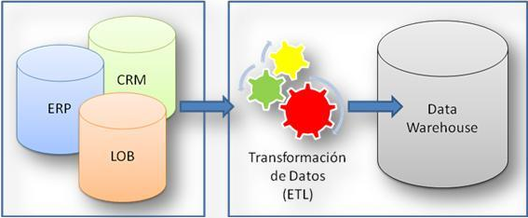
1.4 ¿Qué puede hacer Business Intelligence?
En un DW se pueden reunir los elementos de datos apropiados desde diversas fuentes de aplicación en un ambiente integral y centralizado, simplificando el problema de acceso a la información y en consecuencia, acelerando el proceso de consultas y análisis.
Las aplicaciones para soporte de decisiones basadas en warehousing, pueden hacer más práctica y fácil la explotación de datos para una mayor eficacia del negocio tanto desde el punto de vista de la disponibilidad como de la confiabilidad.
Solicitar datos
Esperar…
Recibir los datos
Revisar, analizar resultados

Slide 11
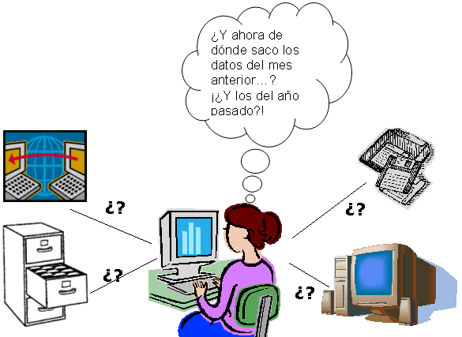
1.5 ¿Quién necesita soluciones Business Intelligence?
Obtención caótica de información
Varias aplicaciones
Varios desarrolladores
Diferentes herramientas
Partes del proceso con soporte manual
Datos históricos en informes impresos
Solicitar datos
Esperar…
Recibir los datos
Revisar, analizar resultados
Killer Queries
Se quiere saber cuánto debo producir en el segundo trimestre del año.
Tal vez deba conocer la previsión de ventas y la tendencia de las ventas en el año actual y las ventas reales de los últimos 5 años.

Slide 12

1.5 ¿Quién necesita soluciones Business Intelligence?
El éxito de una organización y de la gestión de la empresa se centra en el uso que se hace de la información.
No se puede gestionar lo que no se controla.
No se puede controlar lo que no se mide.
Si no se tiene información para controlar los procesos ocurrirá el caos.
Tomar decisiones sin la información adecuada, sobre todo cuando ésta se encuentra disponible en la organización, es un riesgo que ninguna empresa debería correr.

Slide 13
1.6 ¿Primeros pasos?
La creación de un sistema de BI puede verse como una obra de muy largo aliento y provocar temores.
Lo importante, al principio es crear la base sobre la que podamos obtener los primeros resultados para, con el tiempo, seguir creciendo. Lo esencial es:
Lograr la unificación de los datos que se usan en la toma de decisiones en un repositorio único.
Implementar una capa semántica útil. Que todos entiendan con claridad el significado de la información.
Una vez cumplidos estos objetivos básicos, el resto del camino dependerá de las necesidades propias de cada organización.

Slide 14
1.6 ¿Primeros pasos?
¿Está preparada la organización para trabajar con BI?
¿Se cuenta con el compromiso de la alta gerencia para encarar un proyecto de creación de un sistema de BI?
¿Tiene presente que deberá capacitar a los usuarios en la disciplina asociada a BI?
¿Están claramente definidos los objetivos de negocio que se asocian al sistema de BI?

Slide 15
1.7 El futuro de Business Intelligence
Data Mining
Business Activity Monitoring (BAM)
Indicadores operacionales, a muy corto plazo
Corporate Performance Management (CPM)
Herramientas para crear y gestionar los KGI (Key Goal Indicador – Indicador Clave de Objetivo)
Con CPM se pretende cerrar el círculo: se podrán definir las previsiones, los objetivos, la planificación, la consolidación presupuestaria, etc.

